Slide 2
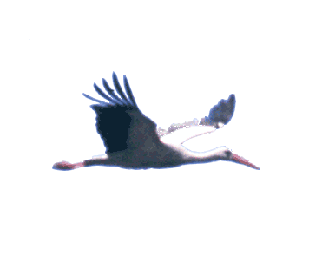
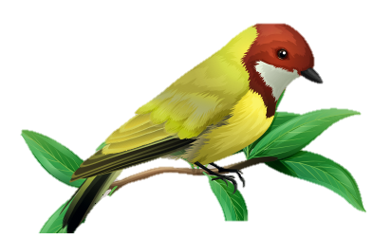
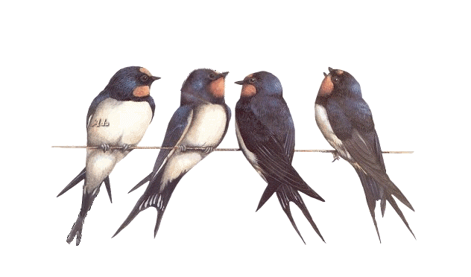
Qanotli do‘stlar
Quddus Muhammadiy
60-dars

Slide 3
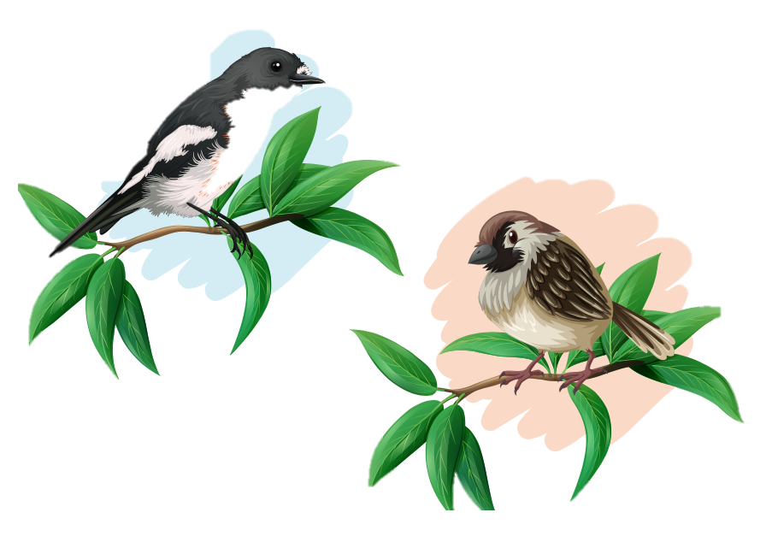
She’rni o‘qing. Undagi qushlar nomini yozing.
Qanotli do‘stlar
Uchib kelar har yoqdan qadrdon qushlar,
Ko‘chib kelar yiroqdan mehribon qushlar.
Sog‘inamiz kelinglar, ko‘zlari munchoq.
Uchqur, botir zarg‘aldoq, kuychi qarqunoq.
Tiniq ko‘kda laylaklar yozishar qanot,
Qaldirg‘och, maynajonlar – jajji samolyot.

Slide 4
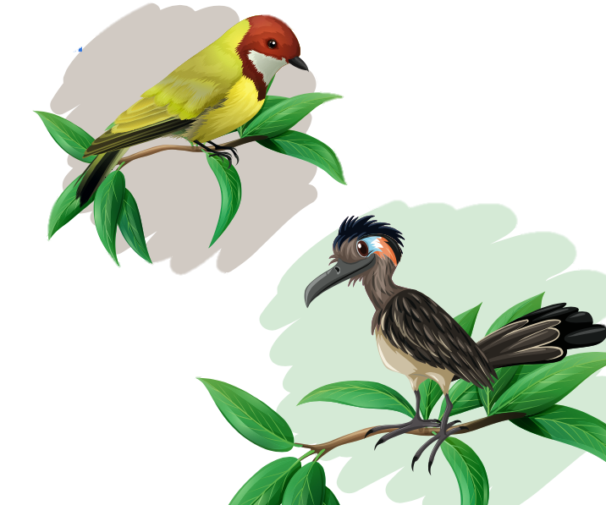
Bog‘da konsert boshlanar: dirijyor laylak,
Tumshug‘i qo‘sh nog‘ora, chalar sho‘x “tak-tak”.
O‘yin tushdi dikillab chittak, shox tashlab
Avjga chiqdi rosa ham uchib, irg‘ishlab.
Bulbul bilan qaldirg‘och oldi jo‘r nayin.
Ku-ku-kulab musicha tortdi surnayin.
Qizilishton osilib xivichda dorboz.
Ko‘kda solib arg‘imchoq, uchar turna, g‘oz,
Masxaraboz popishak – parovoz – “pup-pup”.
Konsert juda qizidi, qushchalar to‘p-to‘p.
Uchib kelar har yoqdan qadrdon qushlar,
Ko‘chib kelar yiroqdan mehribon qushlar.

Slide 5
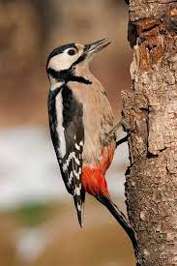
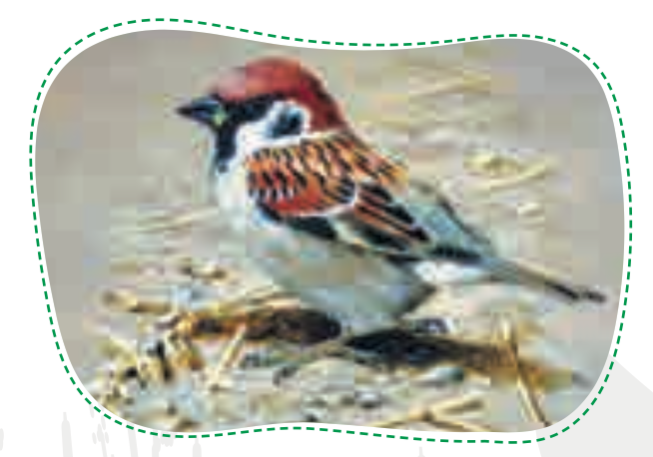
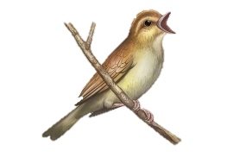
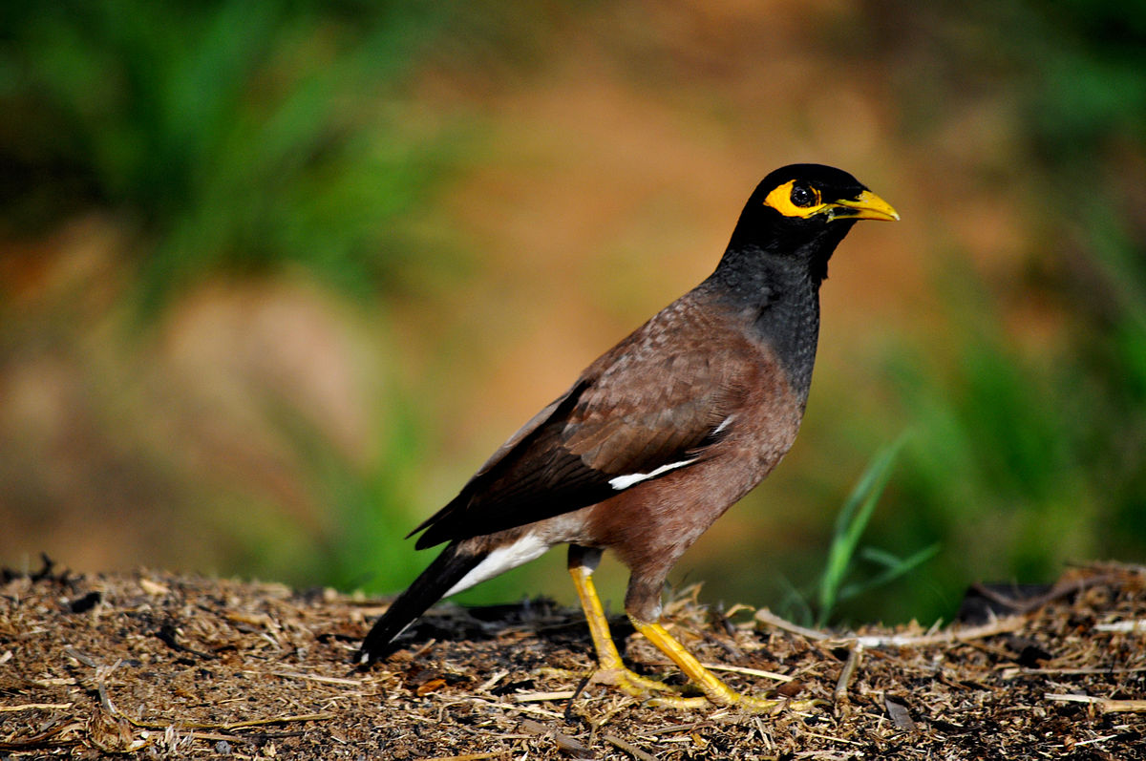
Undagi qushlar nomini yozing.
qaldirg‘och
Zarg‘aldoq
laylak
qizilishton
chumchuq
bulbul
mayna

Slide 6
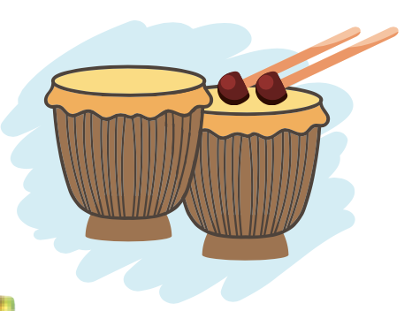
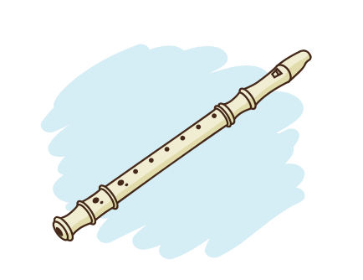
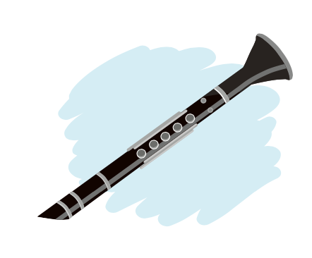
Rasmdagi musiqa asboblarining nomini she’rdan toping.
Bog‘da konsert boshlanar: dirijyer laylak,
Tumshug‘i qo‘sh nog‘ora, chalar sho‘x “tak-tak”
Bulbul bilan qaldirg‘och oldi jo‘r nayin.
Ku-ku-kulab musicha tortdi surnayin.

Slide 7
So‘zlarning ohangdoshini
to‘g‘risiga yozing
qadrdon –
qarqunoq –
qanot –
tak-tak –
shox tashlab –
surnayin –
g‘oz –
“pup-pup” –
mehribon
munchoq
samolyot
laylak
irg‘ishlab
jo‘r nayin
dorboz
to‘p-to‘p

Slide 8
“Qanotli do‘stlar” she’ri orqali bilib olganlaringizni oila a’zolaringizga so‘zlab bering

